Slide 1
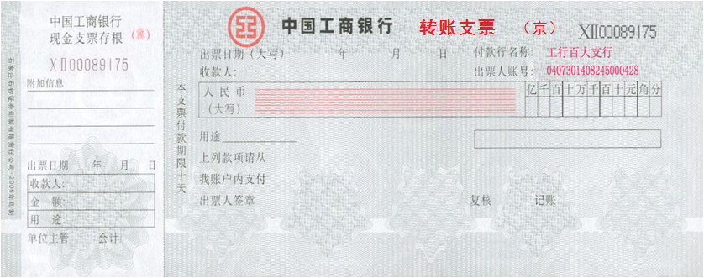
一、支票
注意大写！
注意印鉴！

Slide 2
支票的介绍
注意事项
支票是出票人签发，委托办理支票存款业务的银行或者其他金融机构在见票时无条件支付确定的金额给收款人或持票人的票据。
出票日期必须大写
人民币小写货币符号￥
印鉴清晰规范
票面不得有任何修改痕迹

Slide 3
支票填写常见的问题
书写不规范
出票日期填写错误
贰零壹壹
壹拾
贰拾捌
好佳童车厂
壹万元整 ￥1000000
备用金
123456
2011 10 28
好佳童车厂
￥10000。00
备用金

Slide 4
2. 书写涂改痕迹
贰零壹壹
贰零壹壹
零壹拾
贰拾捌
贰拾捌
好佳童车厂
贰 壹万元整 ￥1000000
备用金
123456
2011 10 28
好佳童车厂
￥10000。00
备用金

Slide 5
印鉴不规范
印鉴不清晰
贰零壹壹
贰拾捌
好佳童车厂
贰零壹壹
零壹拾
贰拾捌
好佳童车厂
壹万元整 ￥1000000
壹万元整 ￥1000000
备用金
123456
备用金
123456
2011 10 28
2011 10 28
好佳童车厂
好佳童车厂
￥10000。00
￥10000。00
备用金
备用金

Slide 6
2. 选择错误印鉴(下图错误的选择了企业公章)
贰零壹壹
零壹拾
贰拾捌
好佳童车厂
壹万元整 ￥1000000
备用金
123456
2011 10 28
好佳童车厂
￥10000。00
备用金

Slide 7
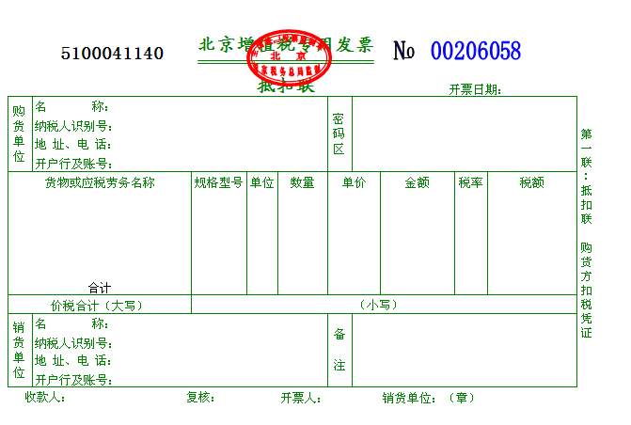
二、增值税专用发票
大小写金额如何填列？

Slide 8
增值税专用发票的介绍
增值税专用发票是由国家税务总局监制设计印制的，只限于增值税一般纳税人领购使用的，既作为纳税人反映经济活动中的重要会计凭证又是兼记销货方纳税义务和购货方进项税额的合法证明；是增值税计算和管理中重要的决定性的合法的专用发票。
填写增值税专用发票注意事项：
(一)字迹清楚。
(二)不得涂改。如填写有误，应另行开具专用发票，并在误填的专用发票上注明“误填作废”四字。
(三)项目填写齐全。
(四)票、物相符，票面金额与实际收取的金额相符。
(五)各项目内容正确无误。

Slide 9
增值税发票填写常见的问题
缺少货币符号
合计栏金额处或税额处缺少“¥”符号
2011年10月28日
旭日贸易公司
经济型童车
辆
1000
560
560000
17%
95200
560000
95200
陆拾伍万伍仟贰百元整
¥ 655200.00
好佳童车厂
110108745862890
昌平区健翔路115号 010-69706878
中国工商银行 957688832456
朱中华

Slide 10
2. 价税合计（小写）栏处缺少“¥”符号
2011年10月28日
旭日贸易公司
经济型童车
辆
1000
560
560000
17%
95200
¥ 560000
¥95200
陆拾伍万伍仟贰百元整
655200.00
好佳童车厂
110108745862890
昌平区健翔路115号 010-69706878
中国工商银行 957688832456
朱中华

Slide 11
格式不规范
1. 价税合计（小写）处金额未顶格填写
2011年10月28日
旭日贸易公司
经济型童车
辆
1000
560
560000
17%
95200
¥ 560000
¥95200
陆拾伍万伍仟贰百元整
¥ 655200.00
好佳童车厂
110108745862890
昌平区健翔路115号 010-69706878
中国工商银行 957688832456
朱中华

Slide 12
2. 小数位未保留两位
2011年10月28日
旭日贸易公司
经济型童车
辆
1000
560
560000
17%
95200
¥ 560000
¥95200
陆拾伍万伍仟贰百元整
¥ 655200
好佳童车厂
110108745862890
昌平区健翔路115号 010-69706878
中国工商银行 957688832456
朱中华

Slide 13
3. 价税合计前缺少“ ”符号
2011年10月28日
旭日贸易公司
经济型童车
辆
1000
560
560000
17%
95200
¥ 560000
¥95200
陆拾伍万伍仟贰百元整
¥ 655200.00
好佳童车厂
110108745862890
昌平区健翔路115号 010-69706878
中国工商银行 957688832456
朱中华

Slide 14
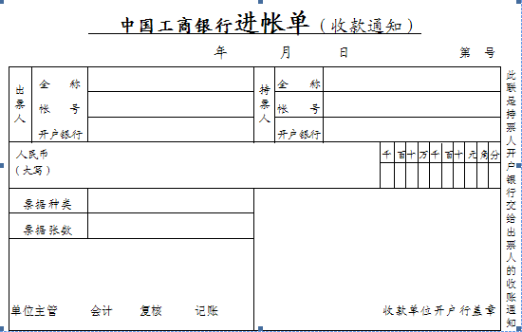
三、银行进账单
单位填写区域
银行填写区域

Slide 15
银行进账单的介绍
银行进账单是持票人或收款人将票据款项存入收款人在银行账户的凭证，也是银行将票据款项记入收款人账户的凭证。
持票人填写银行进帐单时，必须清楚地填写票据种类、票据张数、收款人名称、收款人开户银行及帐号、付款人名称、付款人开户银行及帐号、票据金额等栏目，并连同相关票据一并交给银行经办人员。对于二联式银行进帐单，银行受理后，银行应在第一联上加盖转讫章并退给持票人，持票人凭此记账。

Slide 16
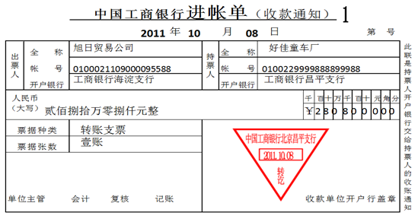
银行进账单常见的问题
票据种类、票据张数填写错误
现金支票
壹张

Slide 17
2. 区域填写错误
壹张
梁天
朱中华
钱坤
赵丹

Slide 18
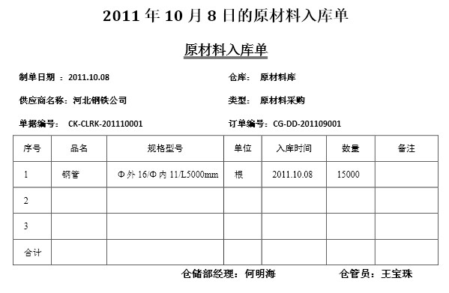
四、采购入库单

Slide 19
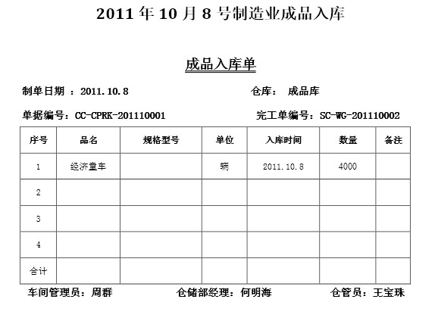
五、生产（完工）入库单

Slide 20
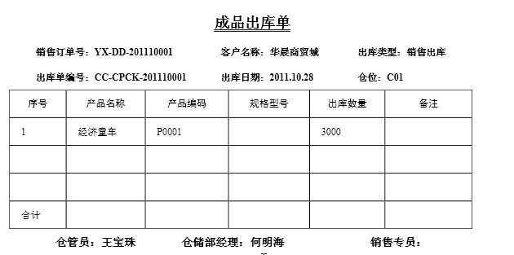
六、销售（成品）出库单

Slide 21
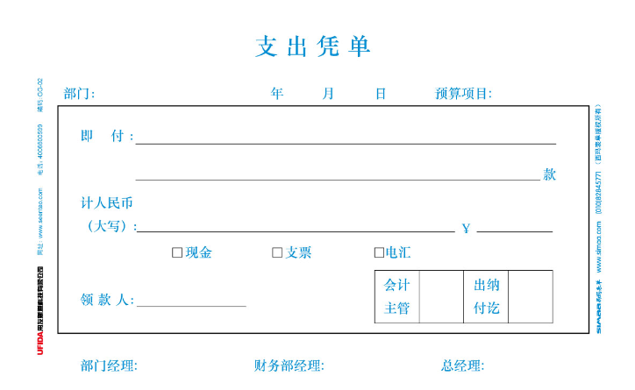
七、支出凭单
即付里可以填写报销人姓名和报销用途，比如某某报销交通费。！

Slide 22
在正规财务制度下，发票是原始凭证，可用作报销、记账证明等，附在记账凭证后；而收据并不是正式的，只是收付现金的证明而已，不能作为原始凭证。
1.发票，是指在购销商品，提供或者接受服务以及从事其他经营活动中，开具、收取的收付款凭证，由税务机关统一监制，一般由纳税人在税务机关领购，也有的在税务机关申请代开。而收据是收到往来资金的一种凭据，仅限于资金往来用，如收到还款和欠款以及借入资金时开具。收据一般在市场上直接购买。也有的省市将用于企业外部资金往来的收据也纳入监制范围。
2.发票可以作为合法的据以进入成本费用的凭据，而收据却不能。
所以，当你销售商品（产品），提供或者接受服务以及从事其他经营活动时必须开具发票，收到往来资金时可以开具收据。两者不能相互混淆，否则会受到税务机关的处罚。

